Slide 1

区块链平台应用开发实战
期末汇报
航运物流系统汇报
汇报人：郑楠
2025-11-25

Slide 2


功能介绍
主页及登录注册页面介绍
货主页面介绍
承运商页面介绍
管理员页面介绍
关键代码展示
项目总结
目录
SCIENCE AND TECHNOLOGY

Slide 3

01
项目概述

Slide 4
项目概述
区块链技术通过链上数据不可篡改特性，确保物流信息真实可信，提升透明度，减少人为篡改纠纷，实现运单状态自动化执行与全程可追溯。本项目计划搭建一个多角色协同的航运物流系统，实现货主、承运商、管理员的高效协作与数据安全存储。

Slide 5
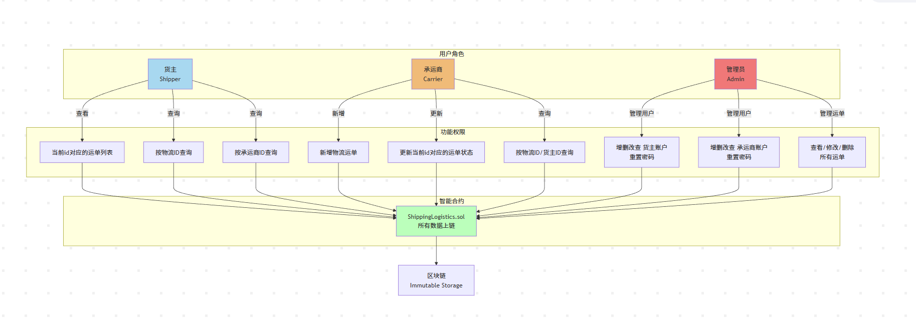
功能示意图

Slide 6
02
主页及登录注册页面介绍

Slide 7
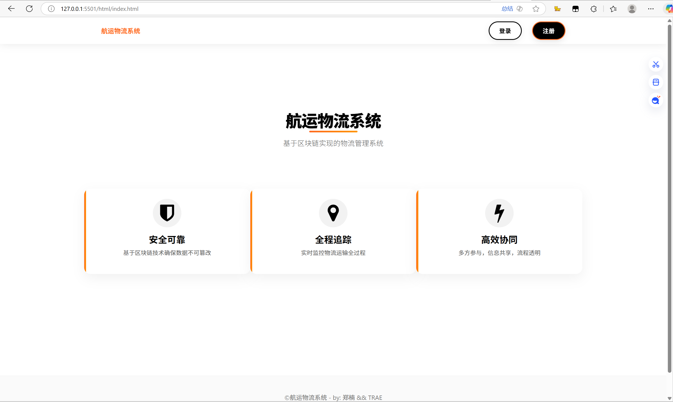
网站主页

Slide 8
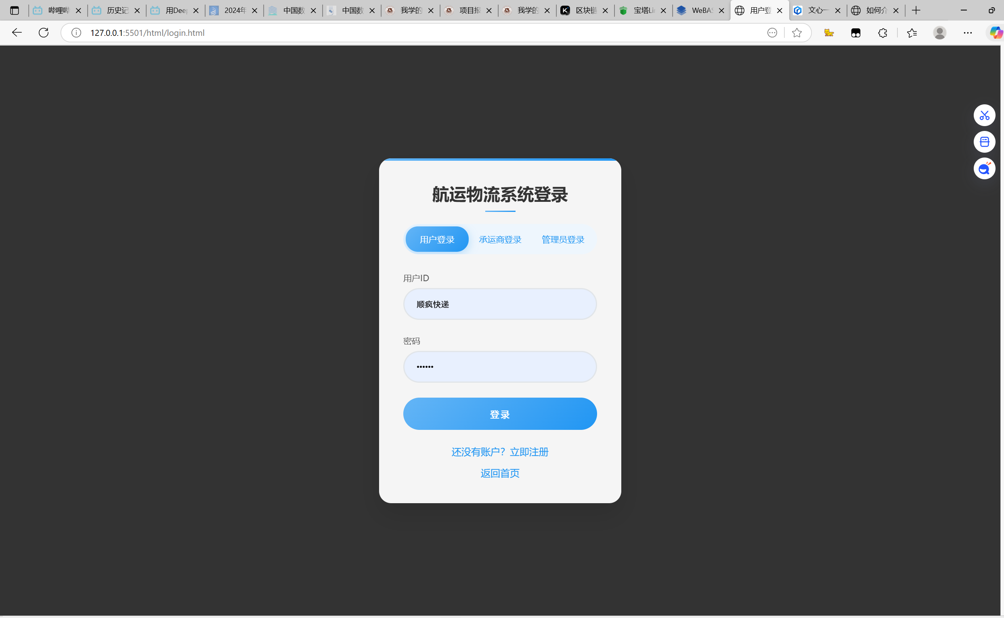
登录及注册页面
实现了分角色登录（货主、承运商、管理员）、不同角色登录后会进入不同的后台页面

Slide 9
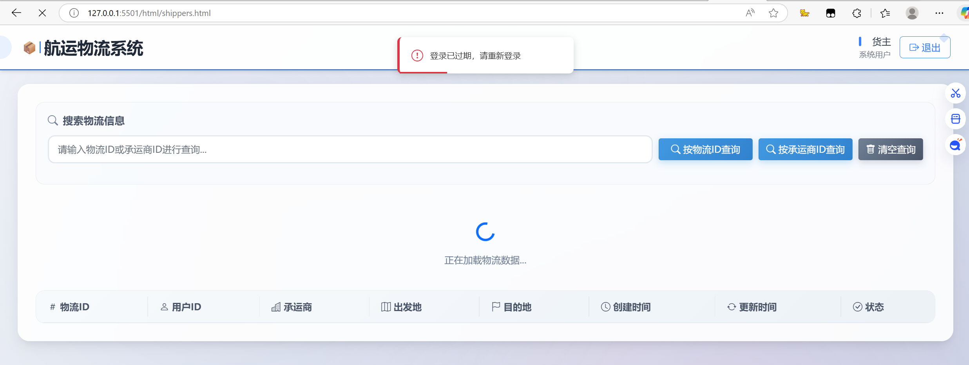
登录校验功能
实现了简单的JWT令牌校验功能，登录成功后，后端会生成含角色id等信息的JWT令牌
。每次访问后台页面都会检查令牌，若携带则放行，未携带令牌则会显示未登录并重定向到登陆页面。

Slide 10
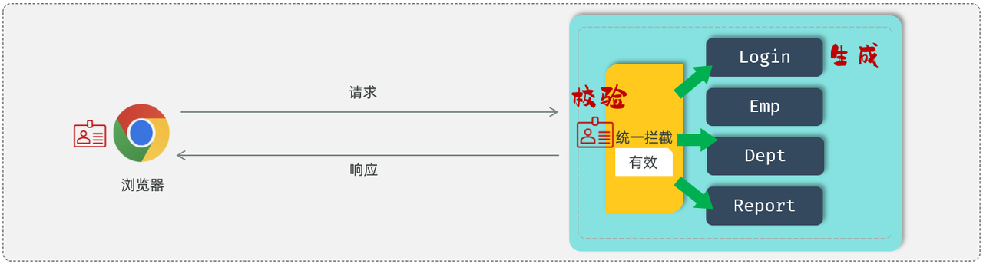
JWT令牌
使用令牌技术，我们就可以在浏览器发起请求。在请求登录接口的时候，如果登录成功，我就可以生成一个令牌，令牌就是用户的合法身份凭证。接下来我在响应数据的时候，我就可以直接将令牌响应给前端。
接下来我们在前端程序当中接收到令牌之后，就需要将这个令牌存储起来。接下来，在后续的每一次请求当中，都需要将令牌携带到服务端。携带到服务端之后，接下来我们就需要来校验令牌的有效性。如果令牌是有效的，就说明用户已经执行了登录操作，如果令牌是无效的，就说明用户之前并未执行登录操作。

Slide 11
03
货主页面介绍

Slide 12
货主页面功能介绍
货主可查询关于自己的运单，支持按物流ID或承运商ID检索运单 。数据从链上获取，确保准确且不被篡改 。
全部运单
多维度检索
链上验证
按最后更新时间排列，物流状态色标区分
可选择按运单id或承运商id查询
从链上查询数据，确保数据准确不被篡改

Slide 13
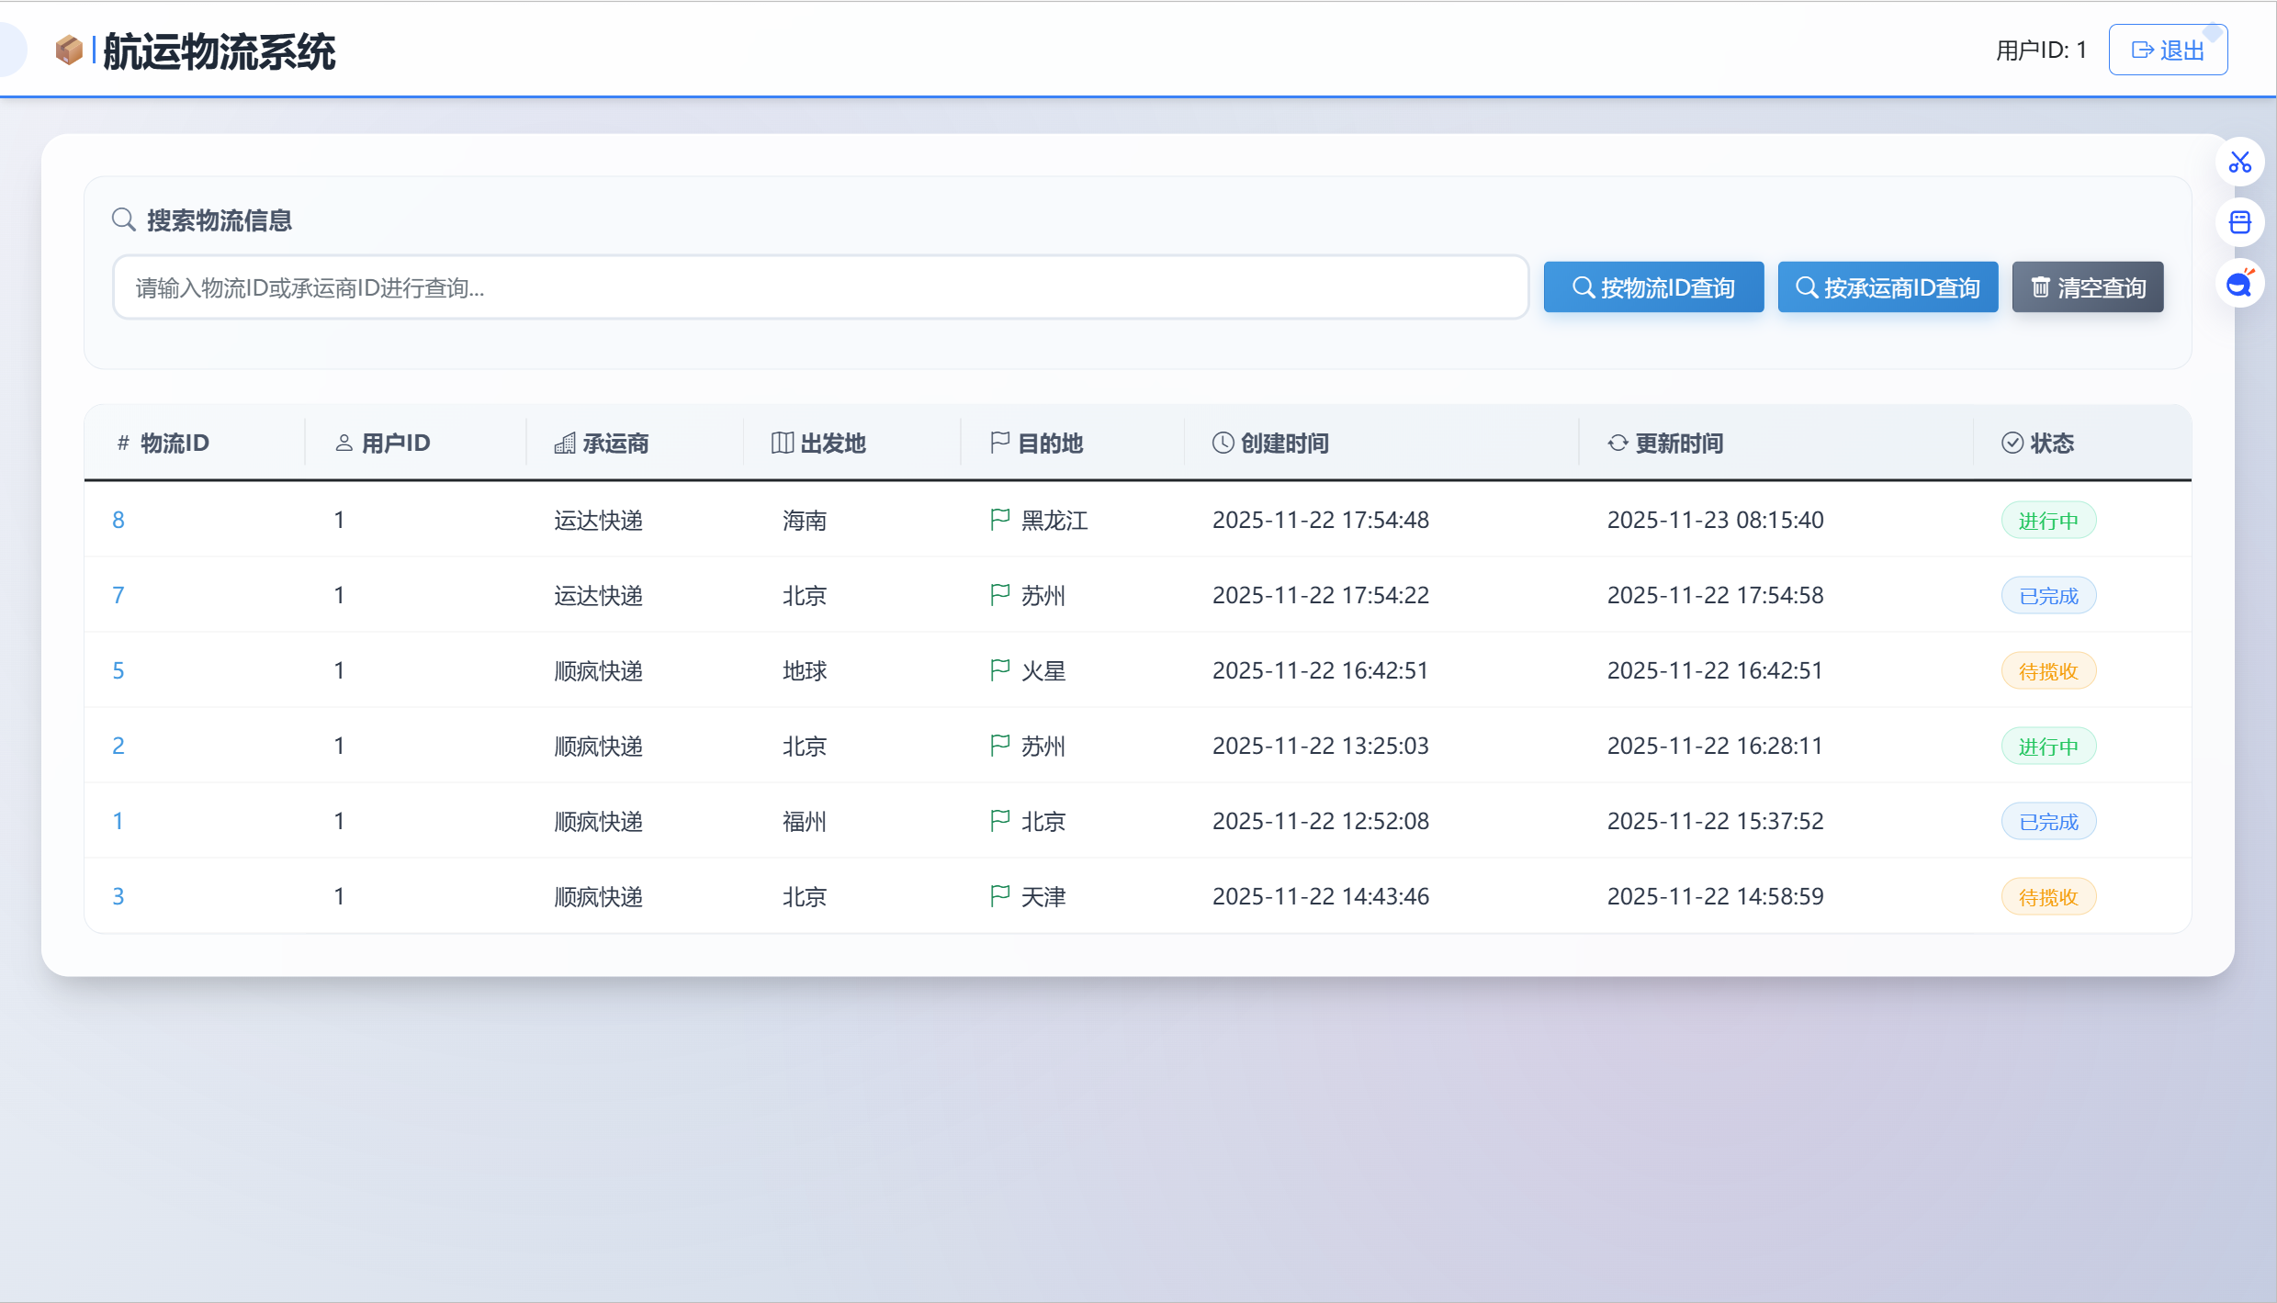
货主页面展示
货主登录后将会跳转到货主页面、并展示登录的货主id对应的运单信息

Slide 14
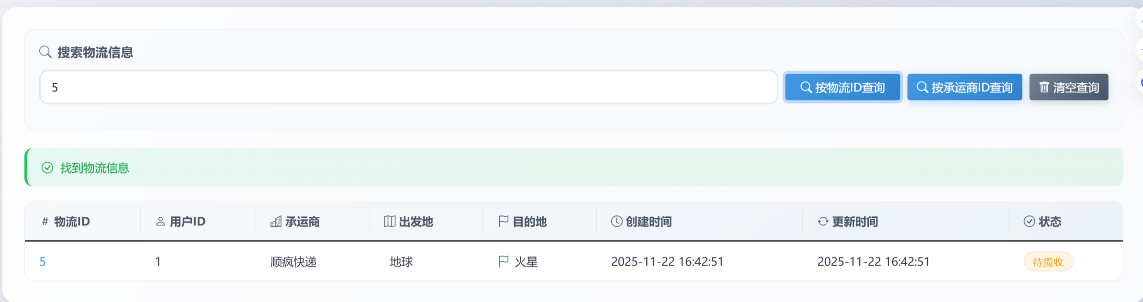
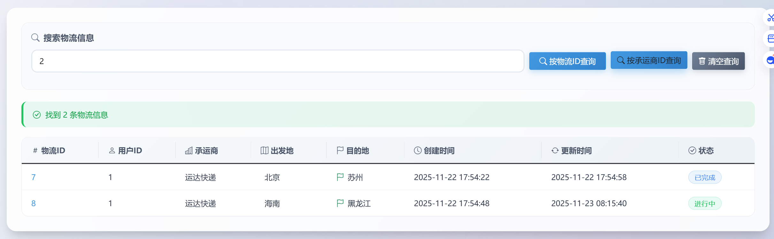
货主查询展示
按物流ID查询
按承运商ID查询

Slide 15
04
承运商页面介绍

Slide 16
承运商页面功能介绍
承运商可查询关于自己的运单，支持按物流ID或用户ID检索运单 。并且可以更新运单，以及添加新的运单数据从链上获取，确保准确且不被篡改 。
添加及更新运单
多维度检索
链上验证
可以添加新的运单以及修改已存在的运单状态
可选择按运单id或承运商id查询
从链上查询数据，确保数据准确不被篡改

Slide 17
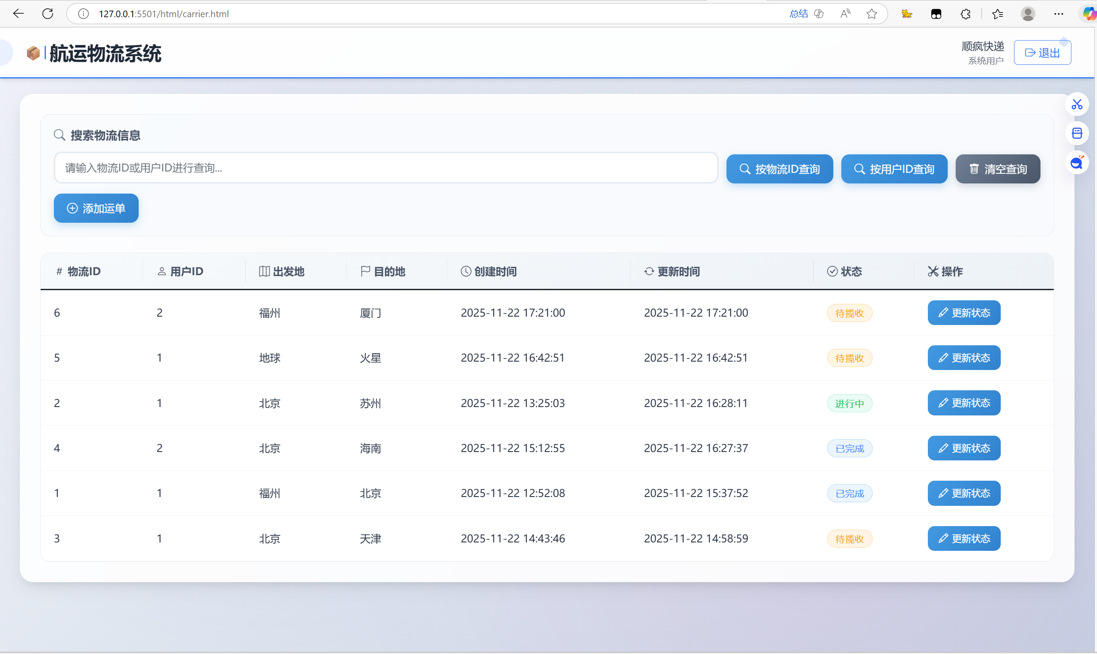
承运商页面
承运商登录后将会跳转到货主页面、并显示承运商id对应的运单信息

Slide 18
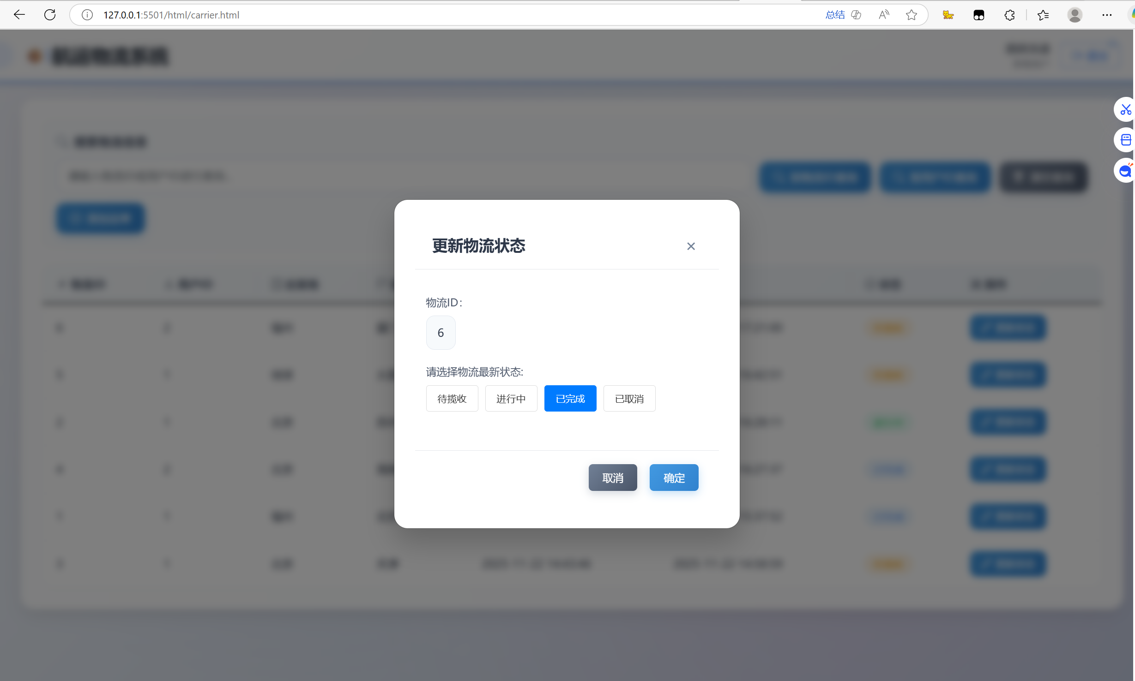
更新物流状态

Slide 19
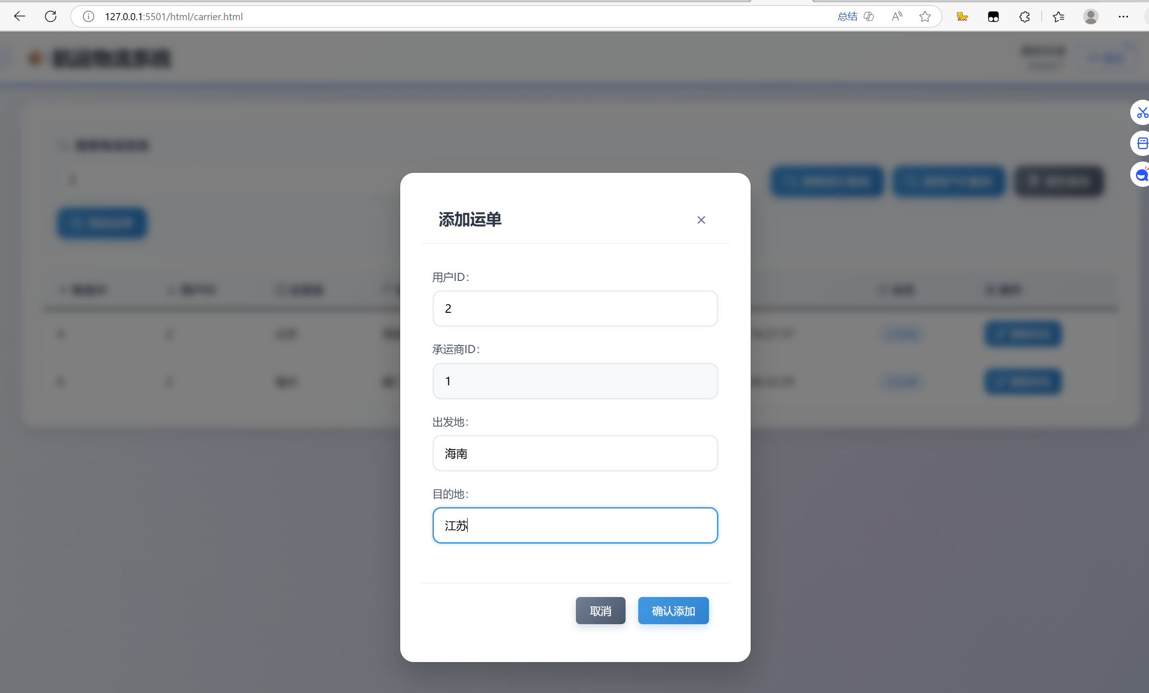
添加物流

Slide 20
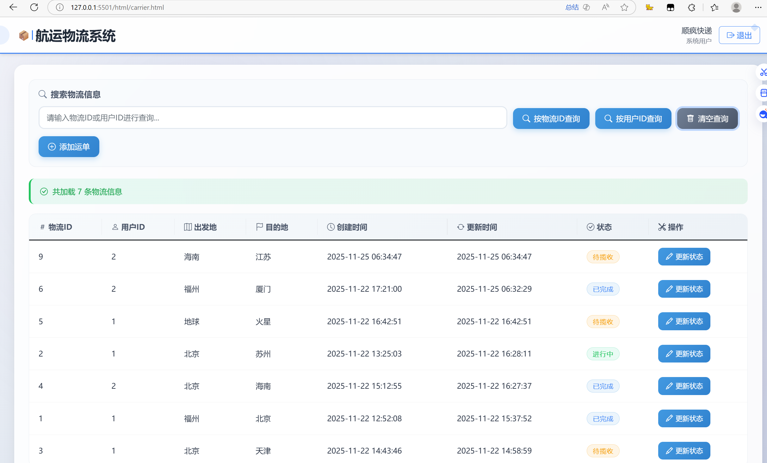
添加物流

Slide 21
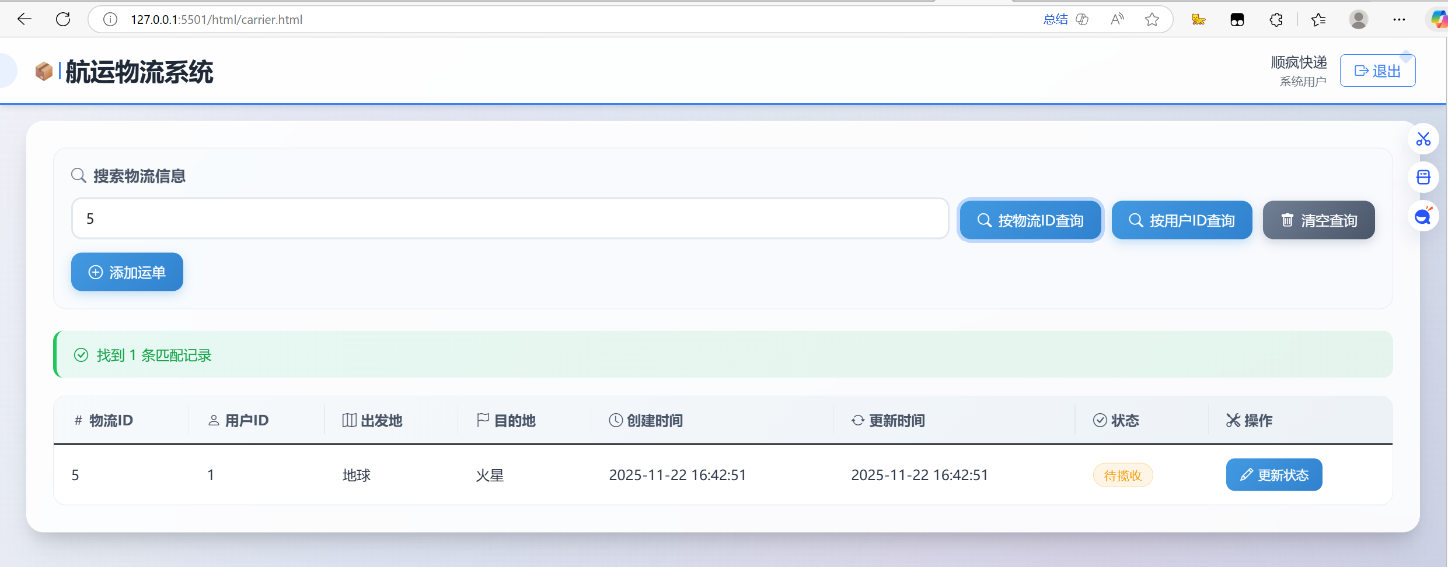
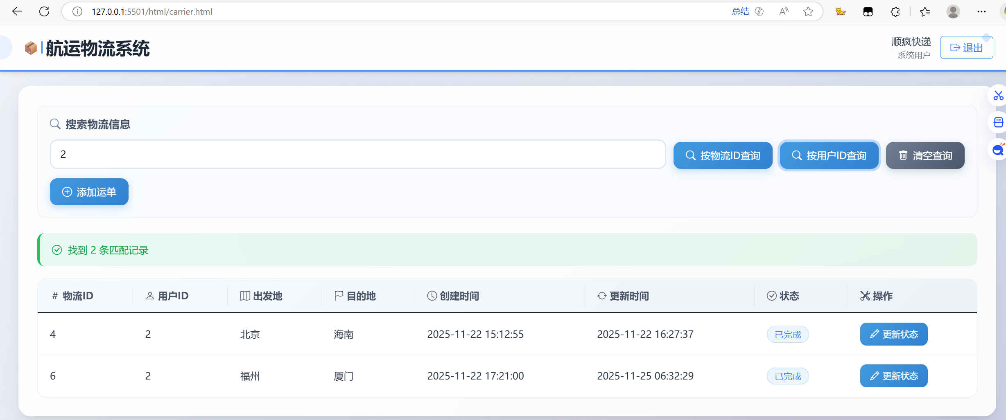
承运商查询展示
按物流ID查询
按用户ID查询

Slide 22
05
管理员页面介绍

Slide 23
管理员介绍
全局数据管理
1
查看/删除货主、承运商、运单列表，修改账户密码，新增账户。
权限控制
2
按ID查询特定货主/承运商信息，执行删除或密码重置操作。
物流信息管理
3
查看、修改、删除所有运单数据（需符合业务规则）。
操作示例：管理员通过后台界面批量导入货主账户，或冻结异常承运商账号。

Slide 24
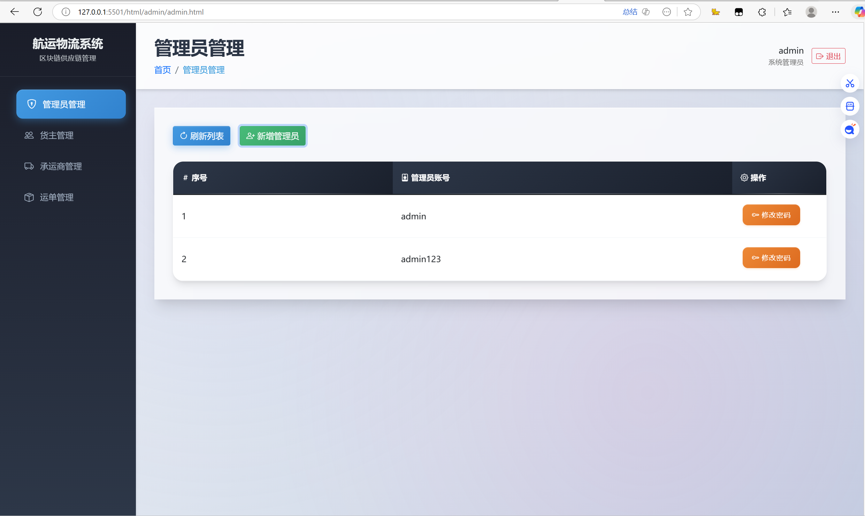
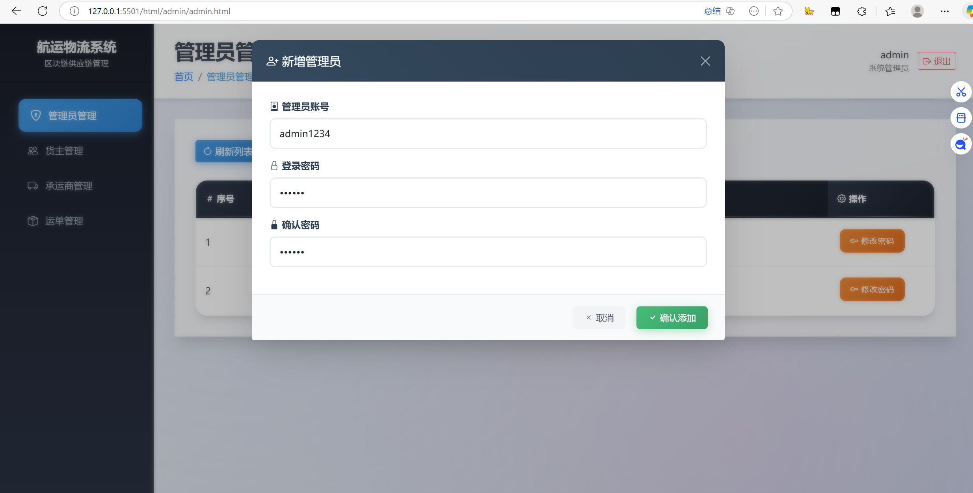
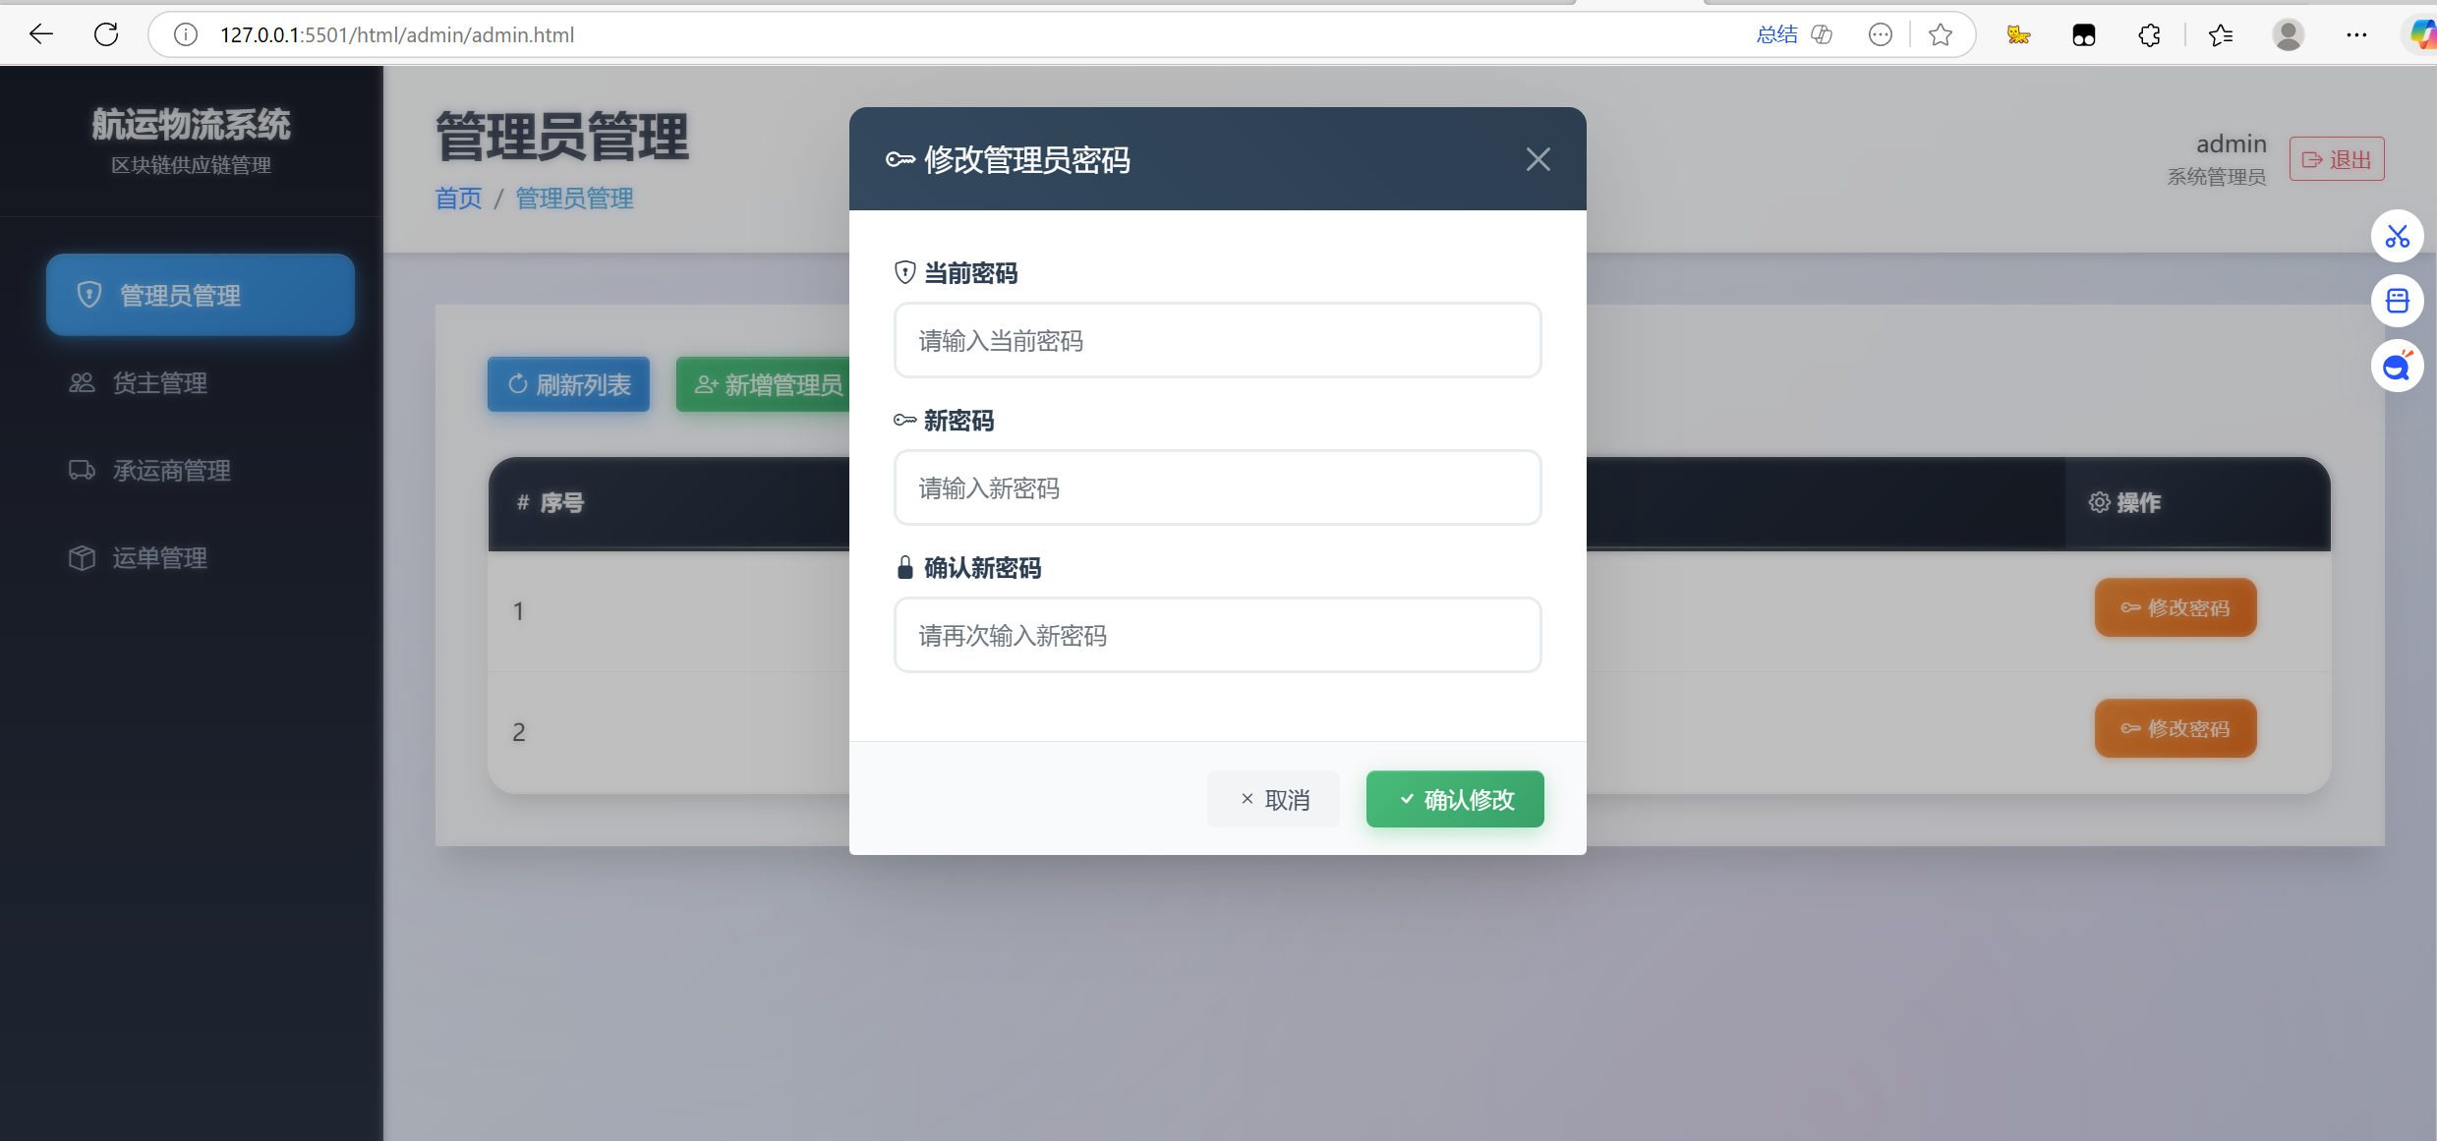
管理员管理页面

Slide 25
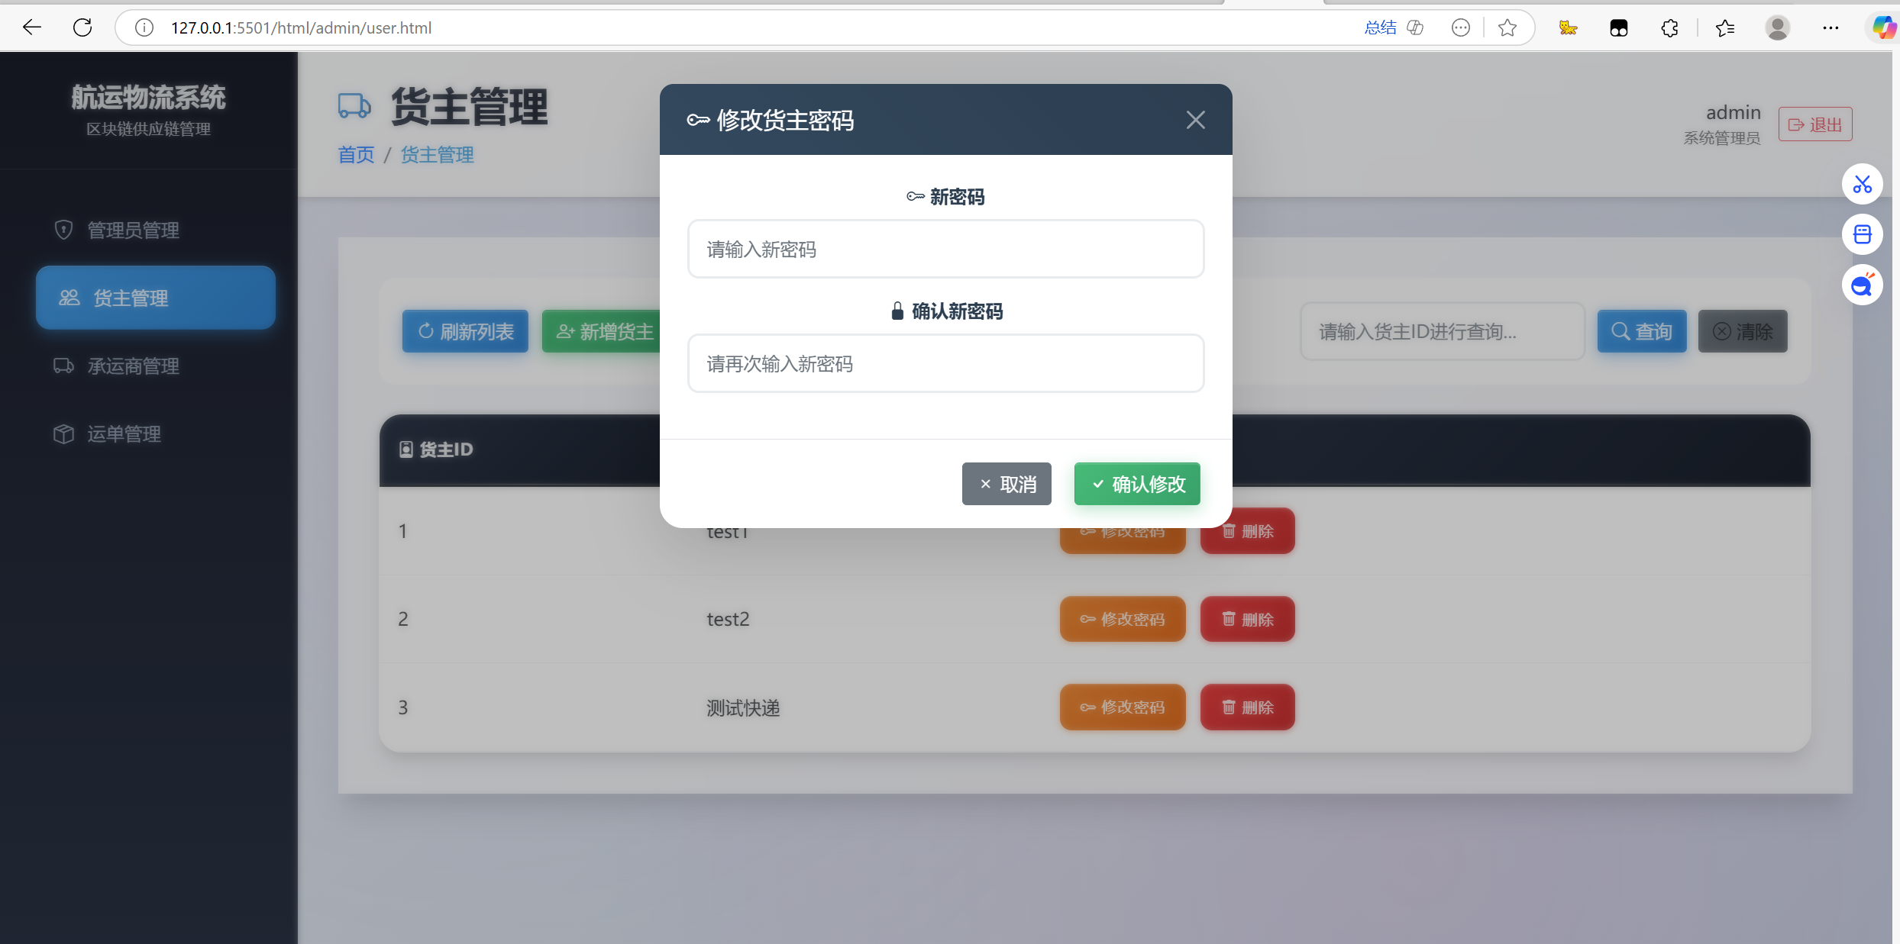
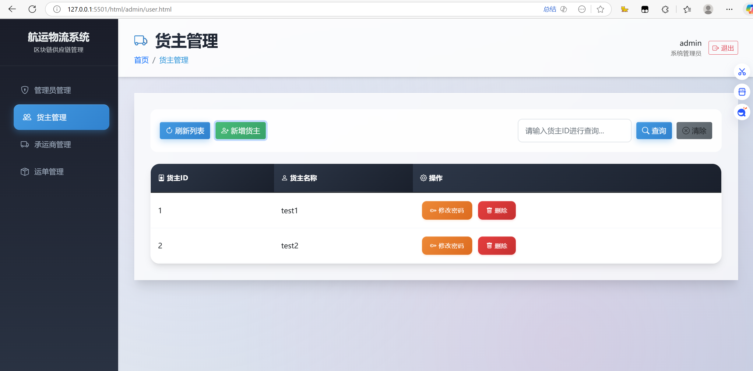
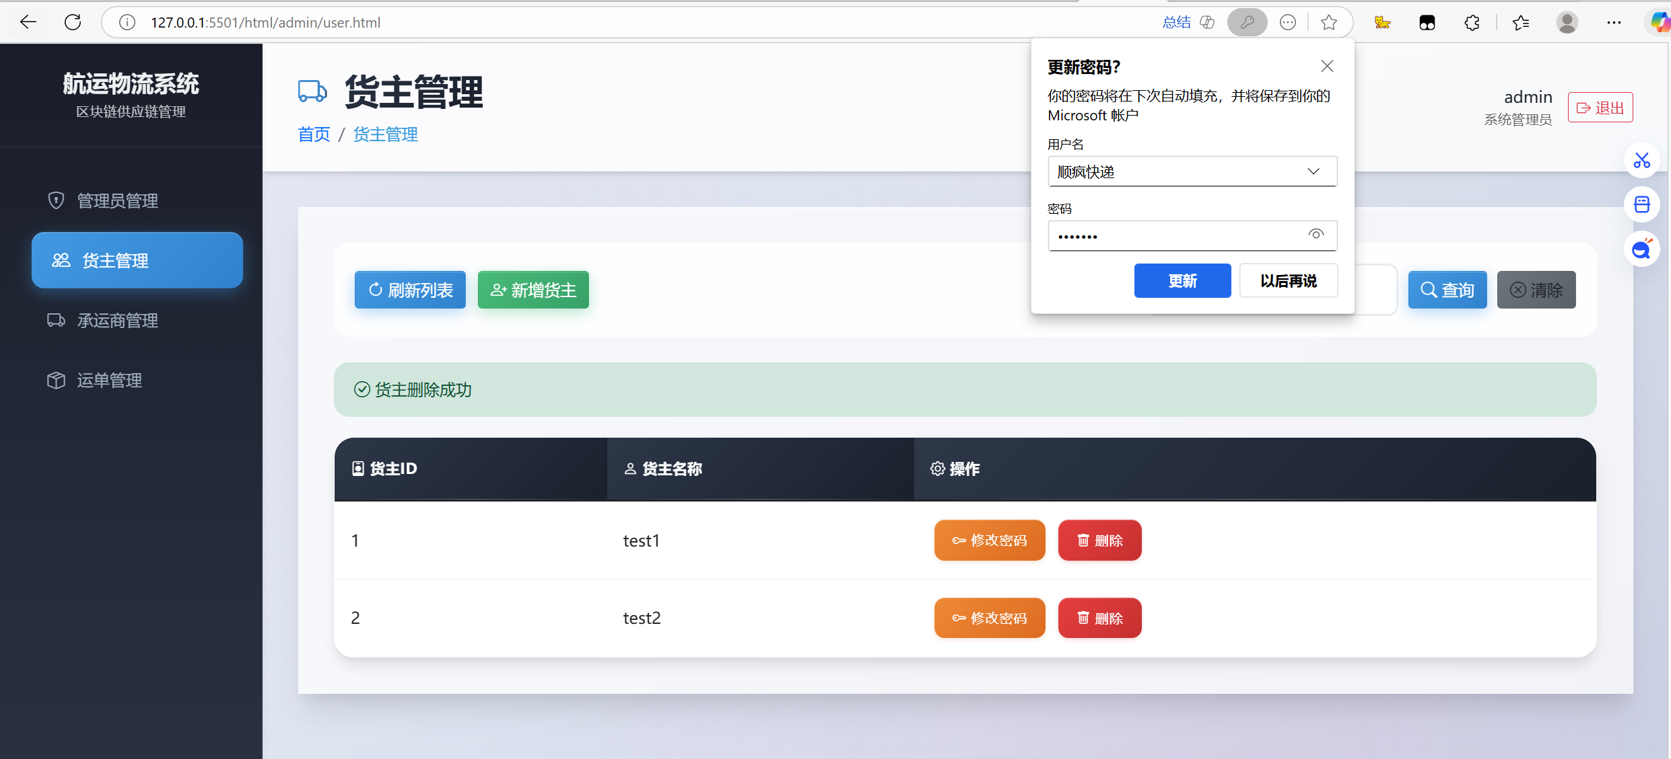
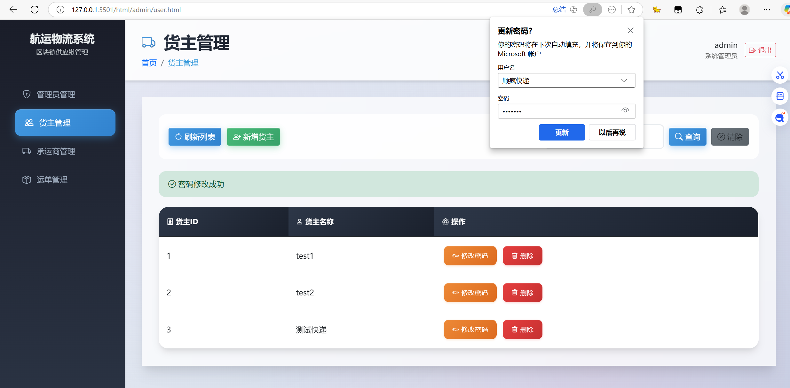
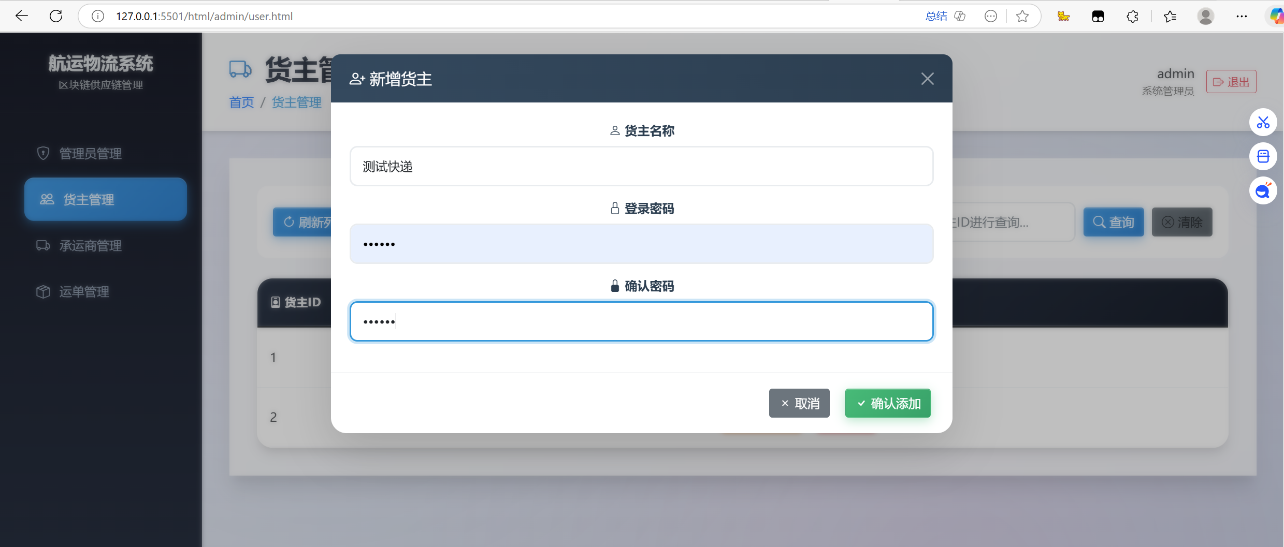
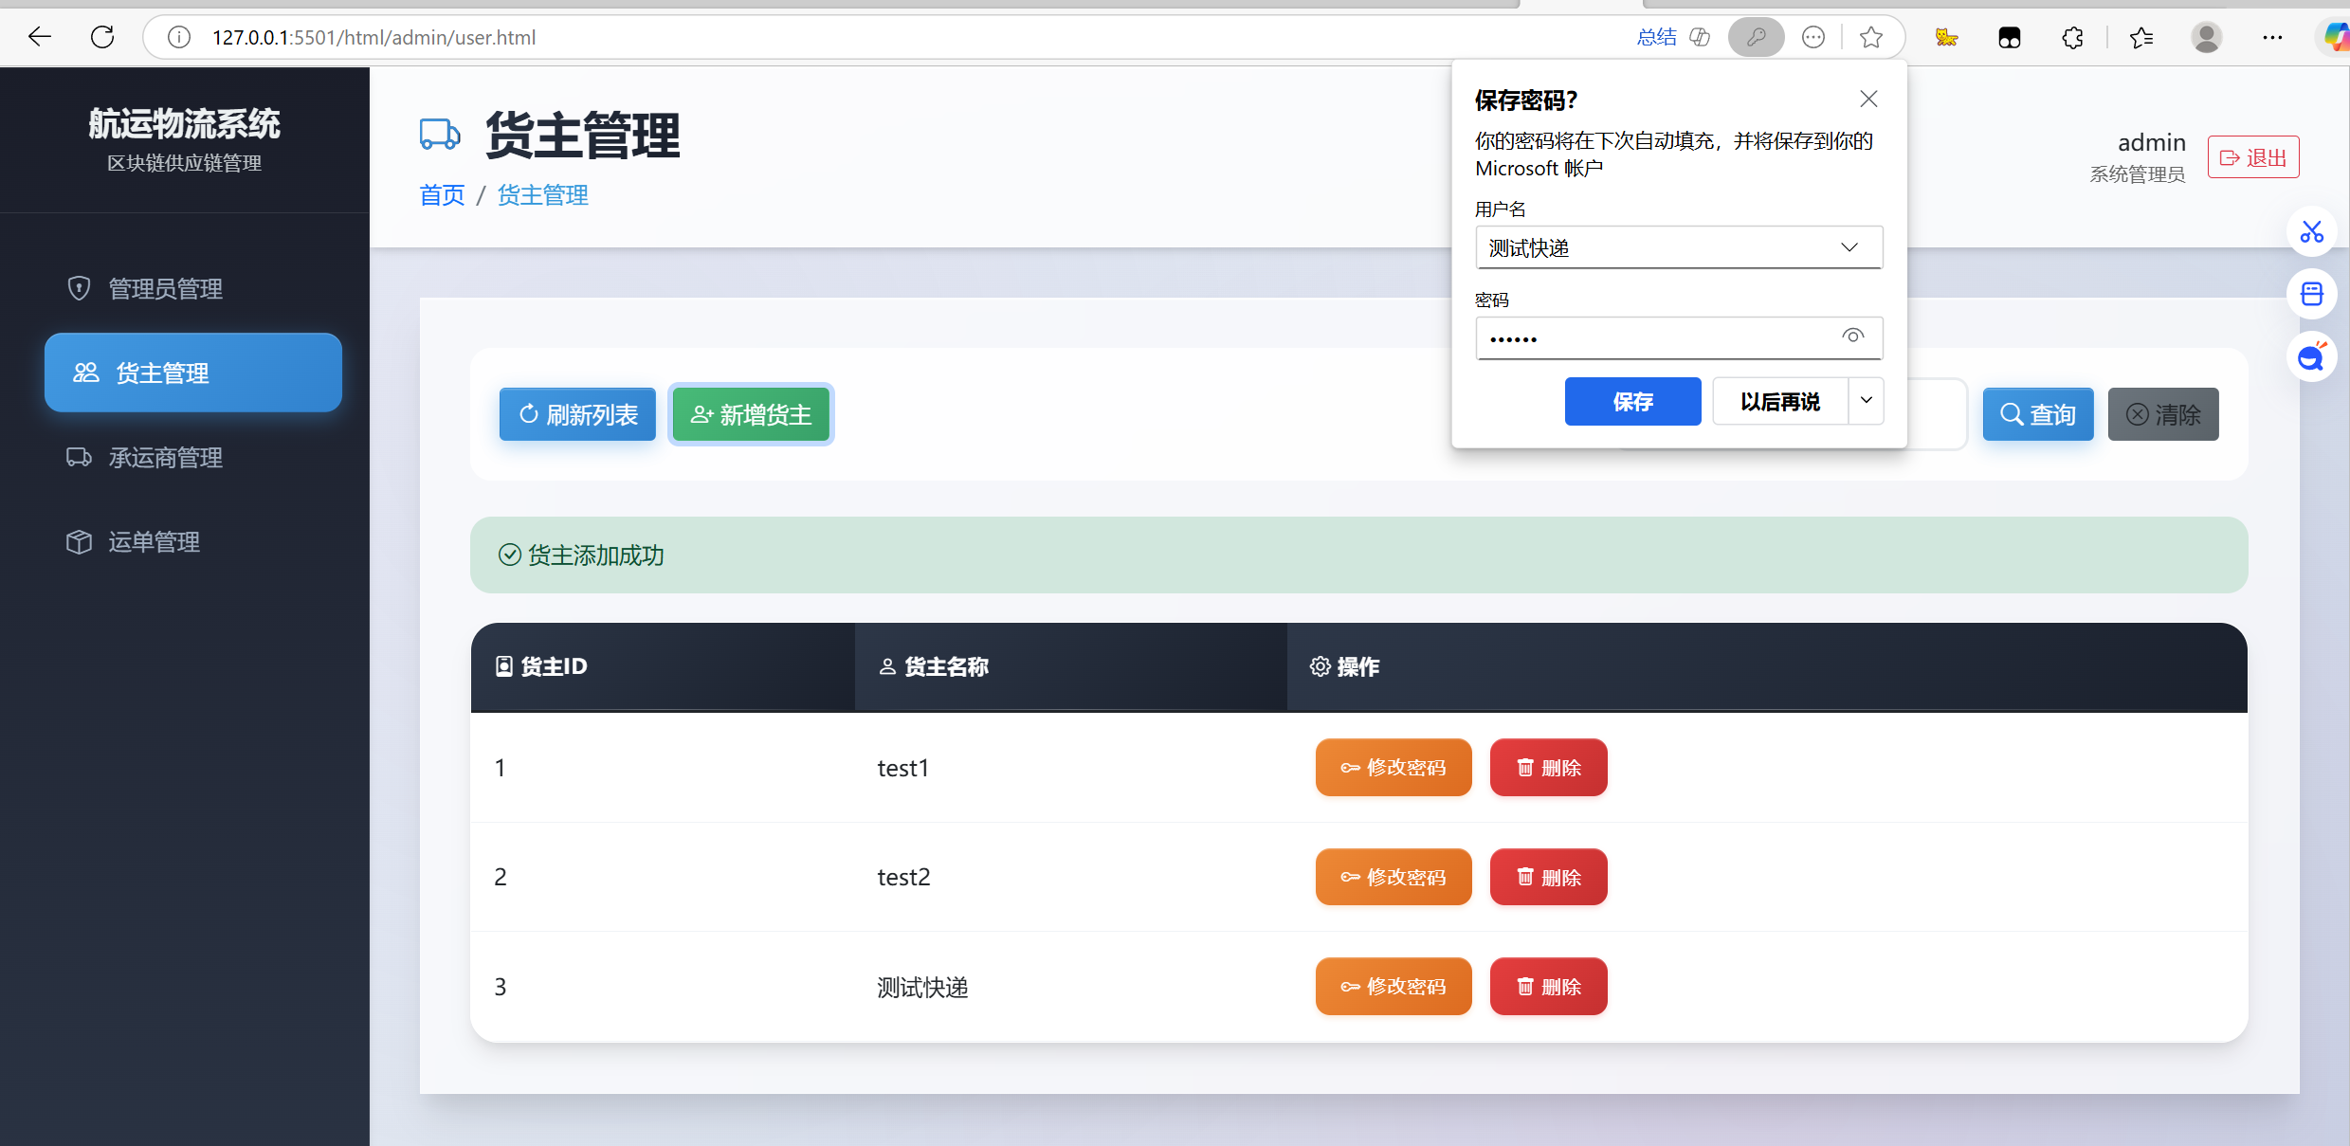
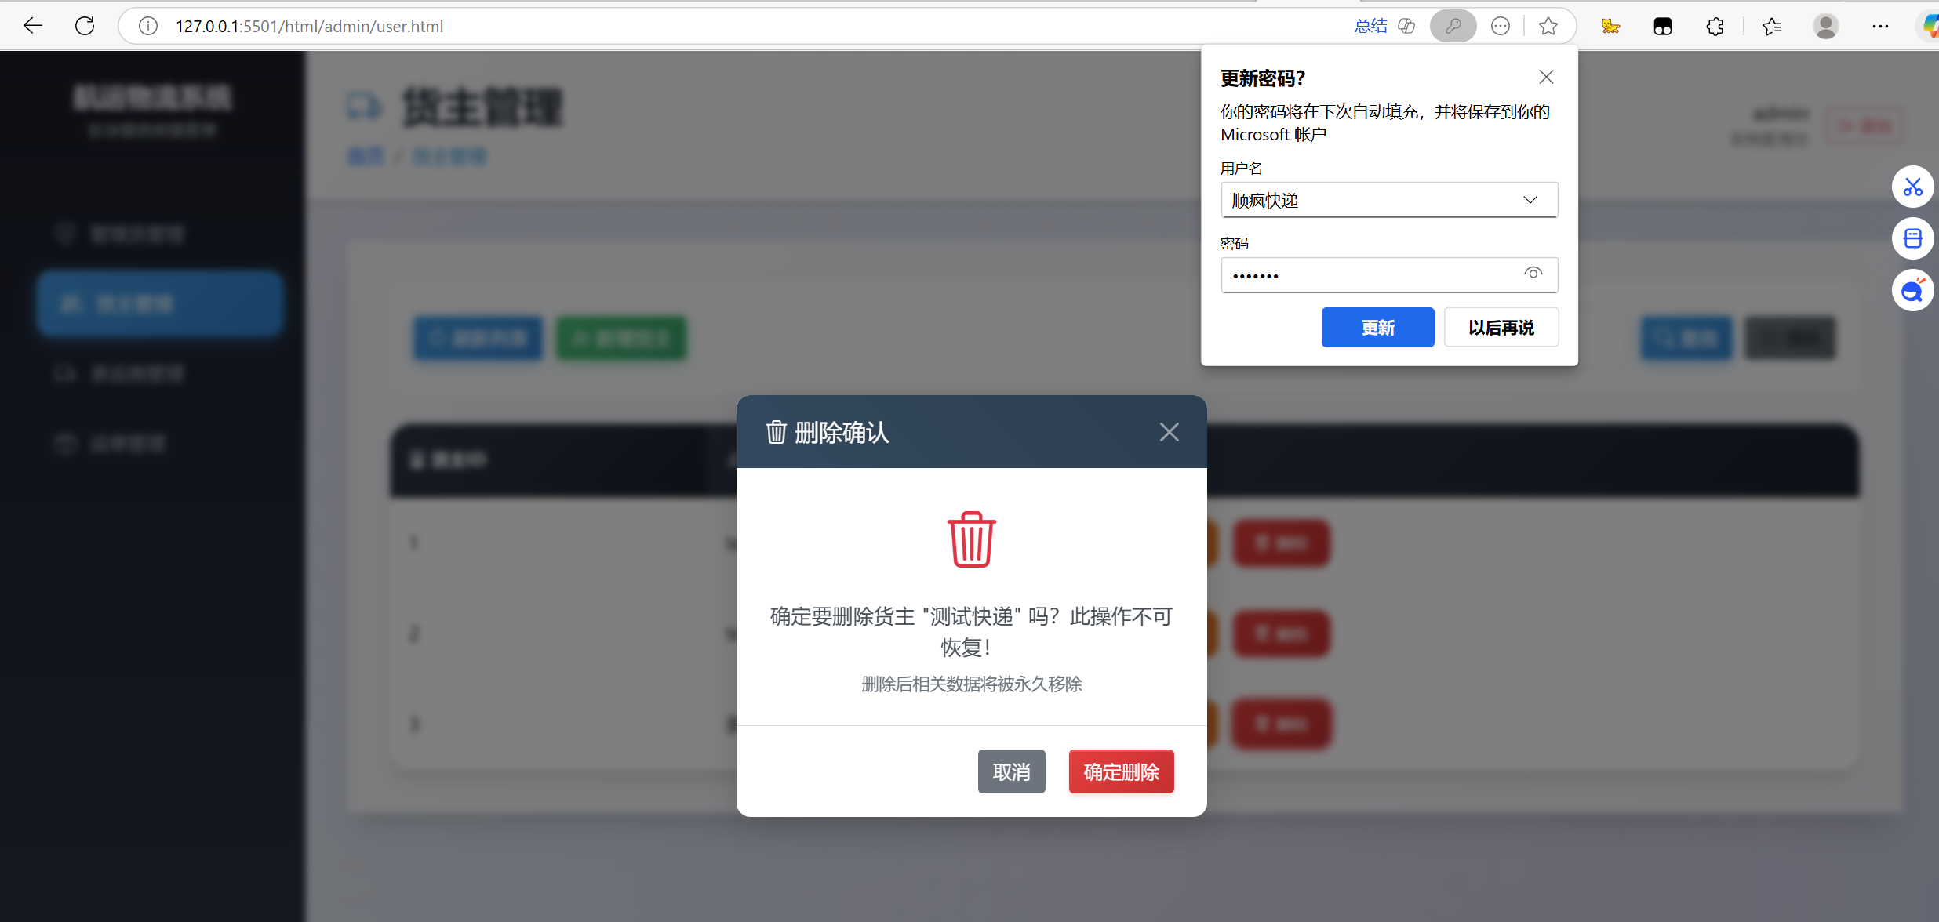
货主管理页面

Slide 26
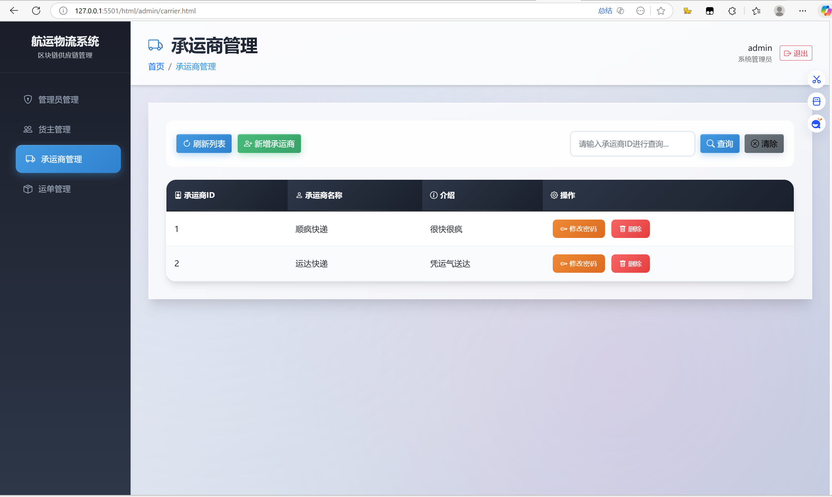
承运商管理页面

Slide 27
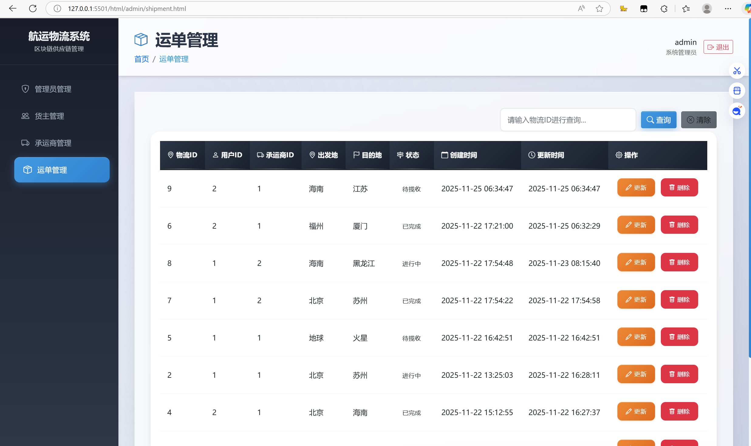
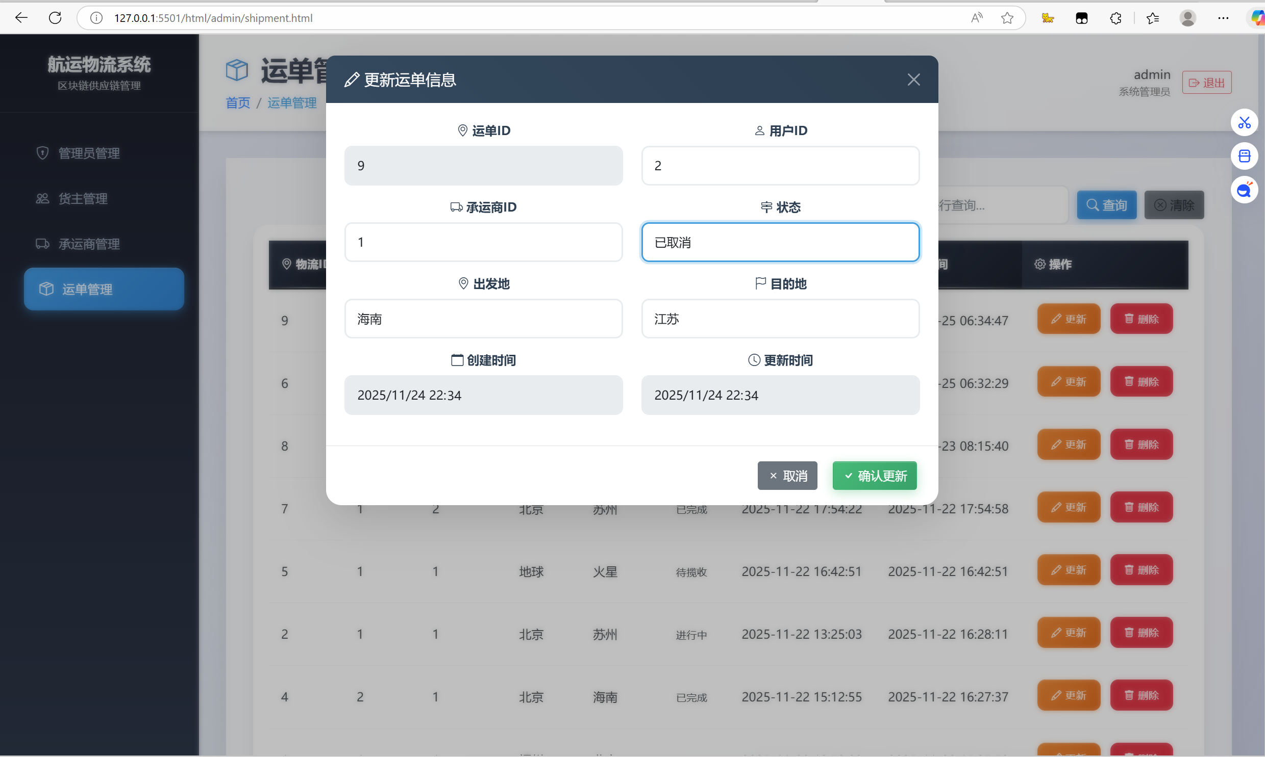
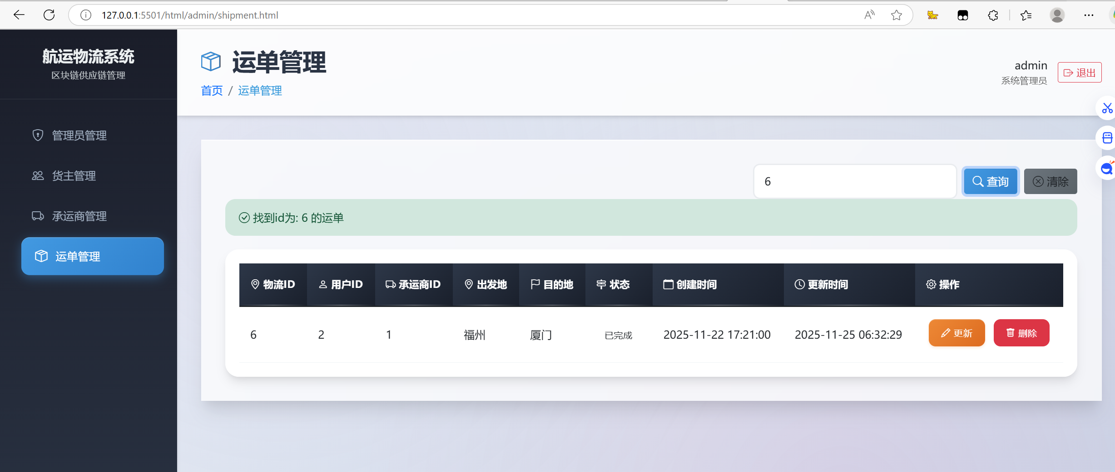
物流信息管理页面

Slide 28
05
关键代码展示

Slide 29
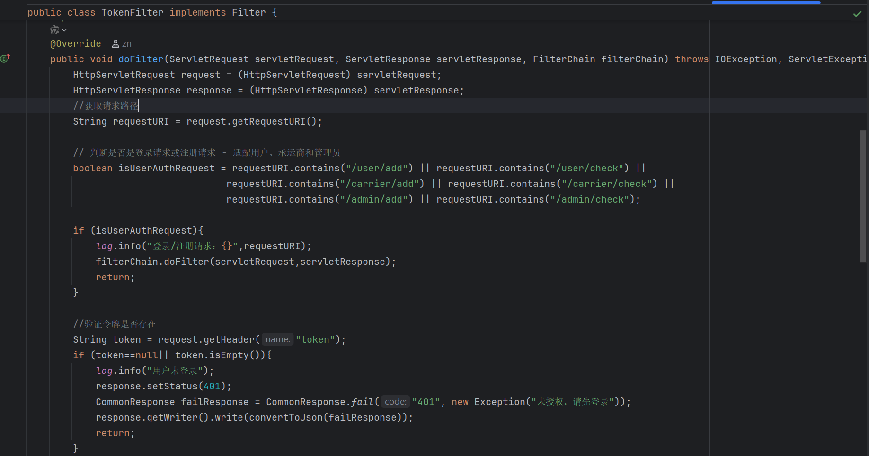
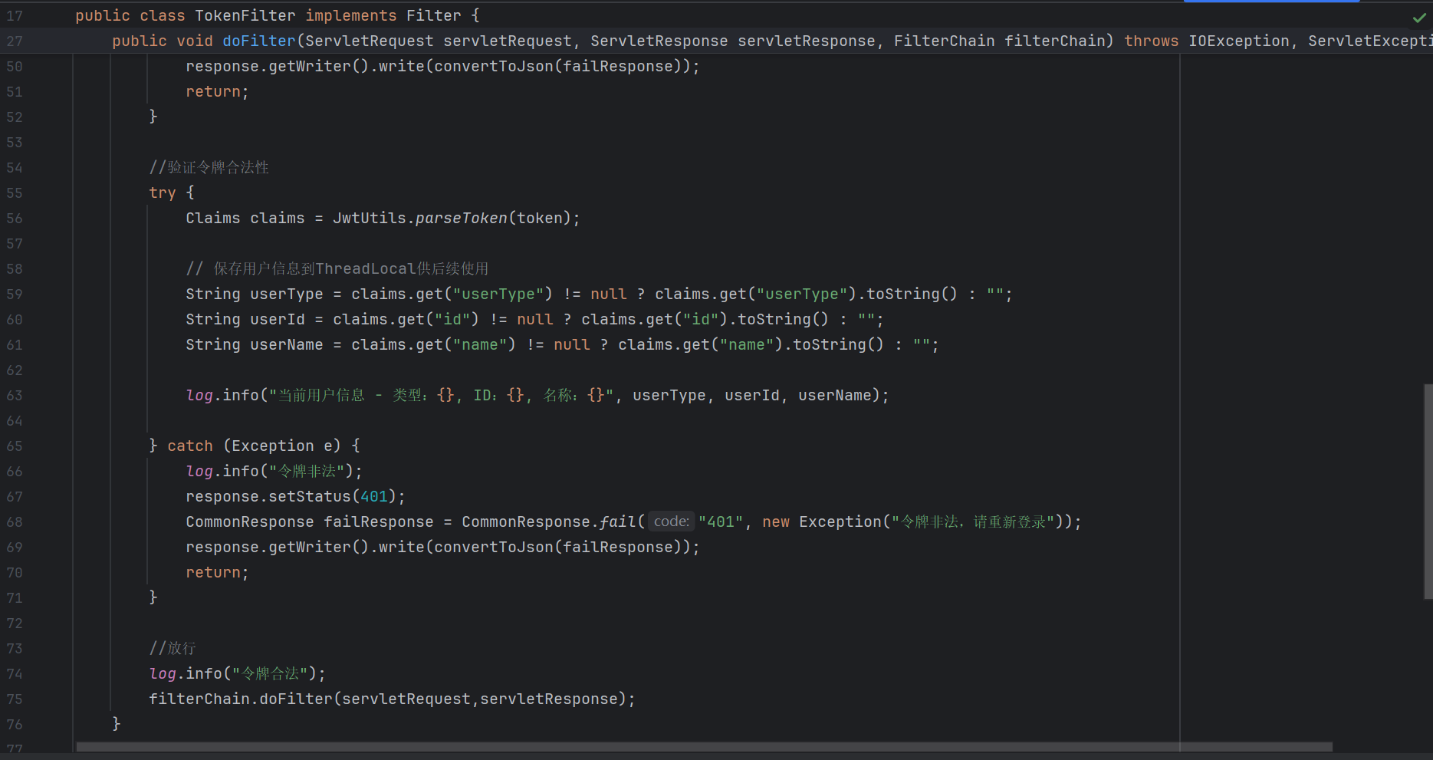
filter过滤器代码展示

Slide 30
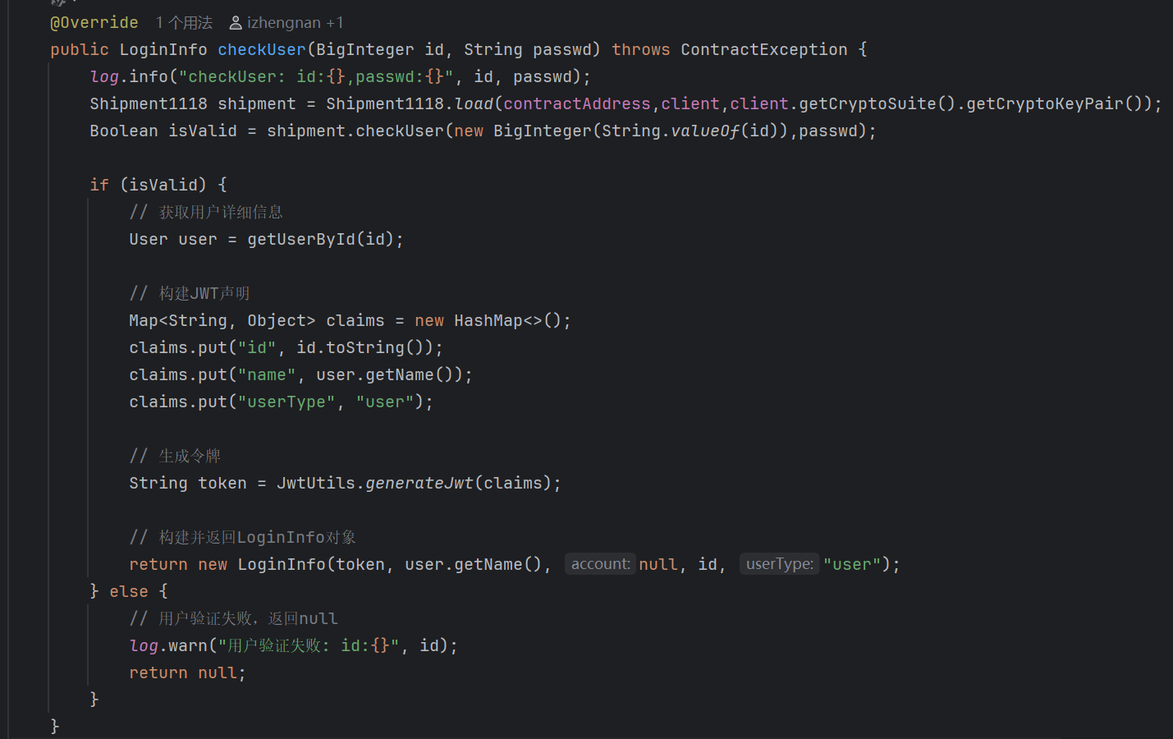
JWT令牌生成代码展示

Slide 31
项目总结
该系统通过区块链技术解决了传统物流行业中信息不透明、数据易篡改、信任缺失等问题，提高了物流信息的可信度和管理效率，为供应链各方提供了更加安全、透明的物流管理解决方案。

Slide 32

区块链平台应用开发实战
感谢观看！

